Slide 1

爱刷题PPT
组号：g003 组员：张浩，金方永，陈紫慧

Slide 2
目录
CONTENT
01
1
02
系统架构和HIPO说明
选取最佳方案
03
业务流图
04
数据库设计与接口
6
05
伪码描述，测试说明
小组分工及打分

Slide 3
02
选取最佳方案
Part two

Slide 4
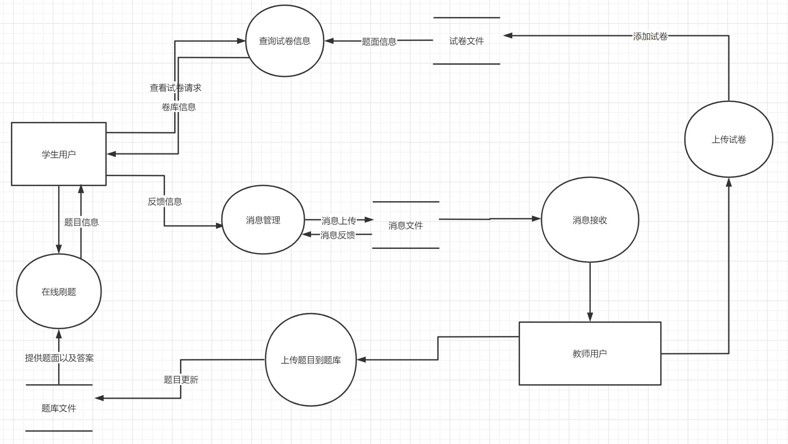
选取最佳方案
以静态pdf的形式展现试卷，教师用户只需要本地上传到服务器，学生用户就可以实现往年试卷的访问

Slide 5
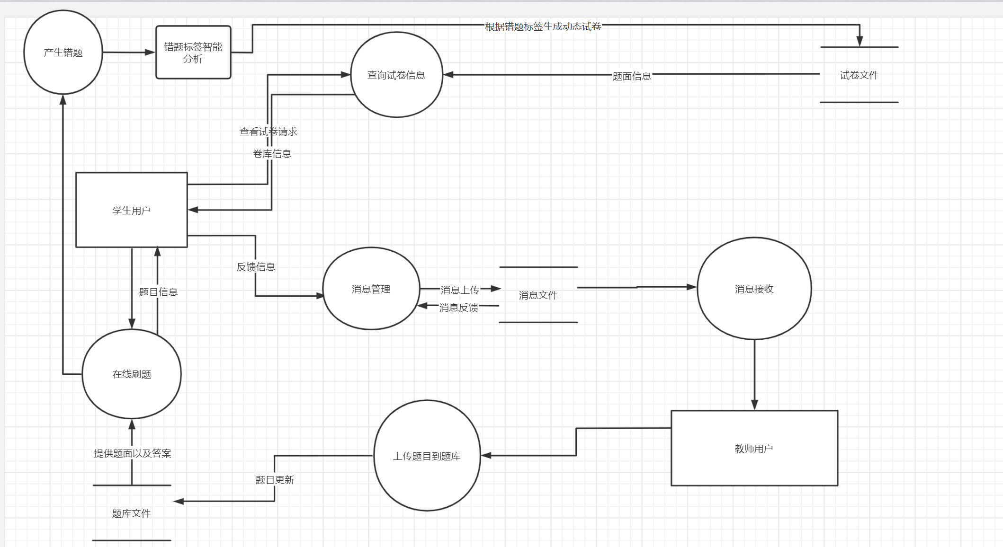
选取最佳方案
根据学生在线刷题情况智能分析，根据题目标签从题库已有题目中挑选出类似标签，生成动态试卷。由于涉及一些人工智能和数据分析的算法，我们小组感觉难以实现

Slide 6
选取最佳方案
板块 | 实现方案 | 方案选择
试卷板块 | 动态试卷，可以直接在试卷内做题，提交 | 由于技术原因和判题难度，选用文件查看形式
 | 文件形式，供学生查看
 | 自动组题形成试卷
题目板块 | 选择题，判断题等客观题 | 主观题，应用题判题难度太大，采用客观题模式出题
 | 选择判断，主观题，应用题
 | 选择判断，主观题
科目板块 | 作为筛选条件 | 从技术可行性和上手难易上选择作为筛选条件
 | 单独模块显示
 | 按科目组题
消息板块 | 只读模式 | 从使用实际情况采用确认模式
 | 交互模式
 | 确认模式

Slide 7
03
系统架构和HIPO说明
Part two

Slide 8
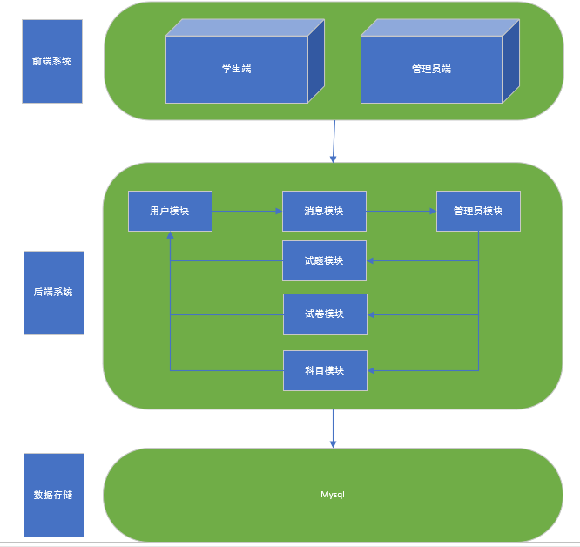
系统架构
组成 | 模块
前端 | 学生端
 | 管理员端
后端 | 消息模块
 | 试题模块
 | 试卷模块
 | 科目模块
数据存储 | mysql

Slide 9
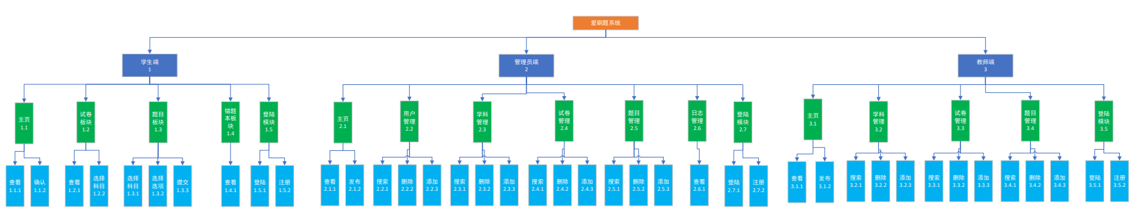
HIPO图

Slide 10
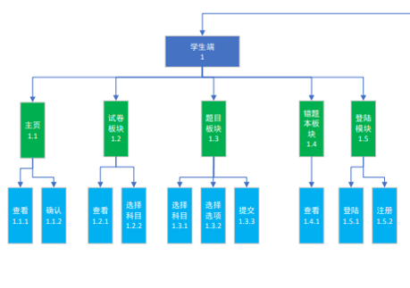
系统：爱刷题系统
设计者：金方永 | 日期：2021/11/7
模块：主页板块 编号：1.1 被调用：查看，确认 调用：提交1.3.1
输入：学生用户登录成功 处理：if news表中receiver为当前用户，并且state为未读，展现未读公告 输出：news表中状态记为已读
备注：

Slide 11
系统：爱刷题系统
设计者：金方永 | 日期：2021/11/7
模块：题目板块 编号：1.3 被调用：选择科目、选择选项、提交 调用：无
输入：点击题目列表 处理：以分页形式展现题库中的题目信息，并分类 输出：submit 表和submit_detail表中一条记录
备注：

Slide 12
系统：爱刷题系统
设计者：金方永 | 日期：2021/11/7
模块：题目板块 编号：1.2 被调用：选择科目、选择选项、提交 调用：无
输入：点击题目列表 处理：以分页形式展现题库中的题目信息，并分类 输出：submit 表和submit_detail表中一条记录
备注：

Slide 13
系统：爱刷题系统
设计者：金方永 | 日期：2021/11/7
模块：错题本板块 编号：1.4 被调用：查看 调用：提交1.3.3
输入：提交选择题答案正确与否判断，problemId,submit_ans 处理：if submit_ans与problem表中的correct不一致，则submit表中result为0，否则为1 输出：sumbit表中result为0的一条记录
备注：

Slide 14
系统：爱刷题系统
设计者：金方永 | 日期：2021/11/7
模块：学生端登录模块 编号：1.5 被调用：登录、注册 调用：无
输入：stu_Accond,stu_Pwd, 处理：if stu_pwd与student表中的pwd不一致，则返回密码错误，否则返回登录成功 输出：user_event_log表中的一条记录
备注：

Slide 15
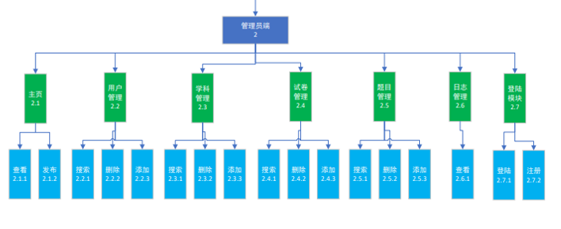
HIPO图
系统：爱刷题系统
设计者：金方永 | 日期：2021/11/7
模块：管理员主页模块 编号：2.1 被调用：查看、发布 调用：无
输入：管理员登录成功 处理：展示系统题库中所含有的全部题目数量，试卷总数信息。学生用户端的未读反馈 输出：feetback表中的信息标为已读。
备注：

Slide 16
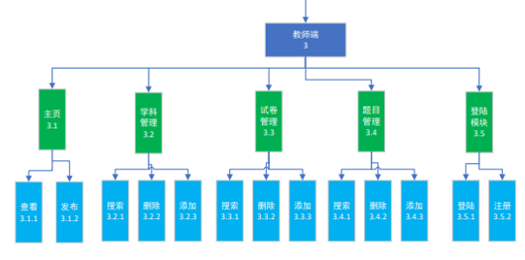
系统：爱刷题系统
设计者：金方永 | 日期：2021/11/7
模块：管理员主页模块 编号：2.1 被调用：查看、发布 调用：无
输入：管理员登录成功 处理：展示系统题库中所含有的全部题目数量，试卷总数信息。学生用户端的未读反馈 输出：feetback表中的信息标为已读。
备注：

Slide 17
04
业务流图
Part three

Slide 18
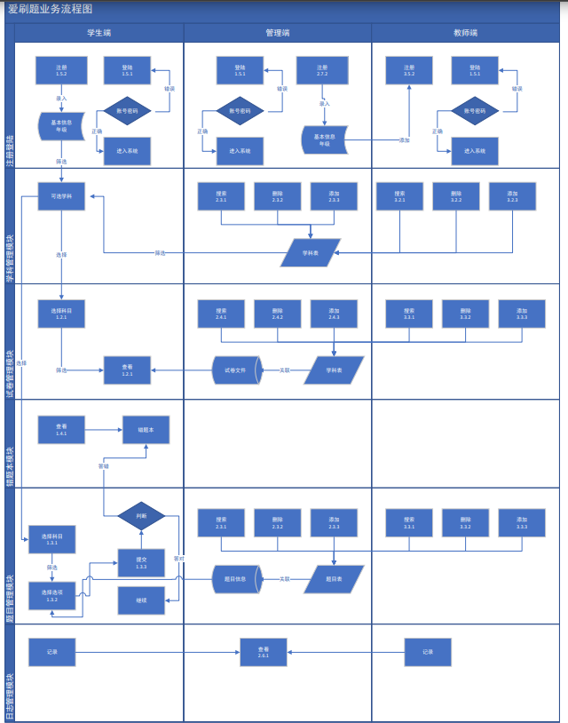
业务流图

Slide 19
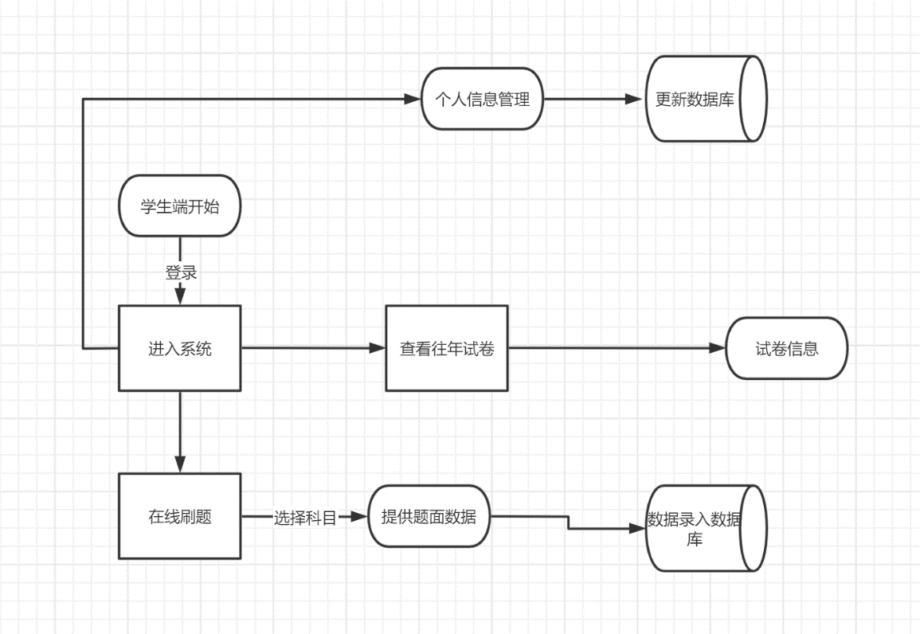
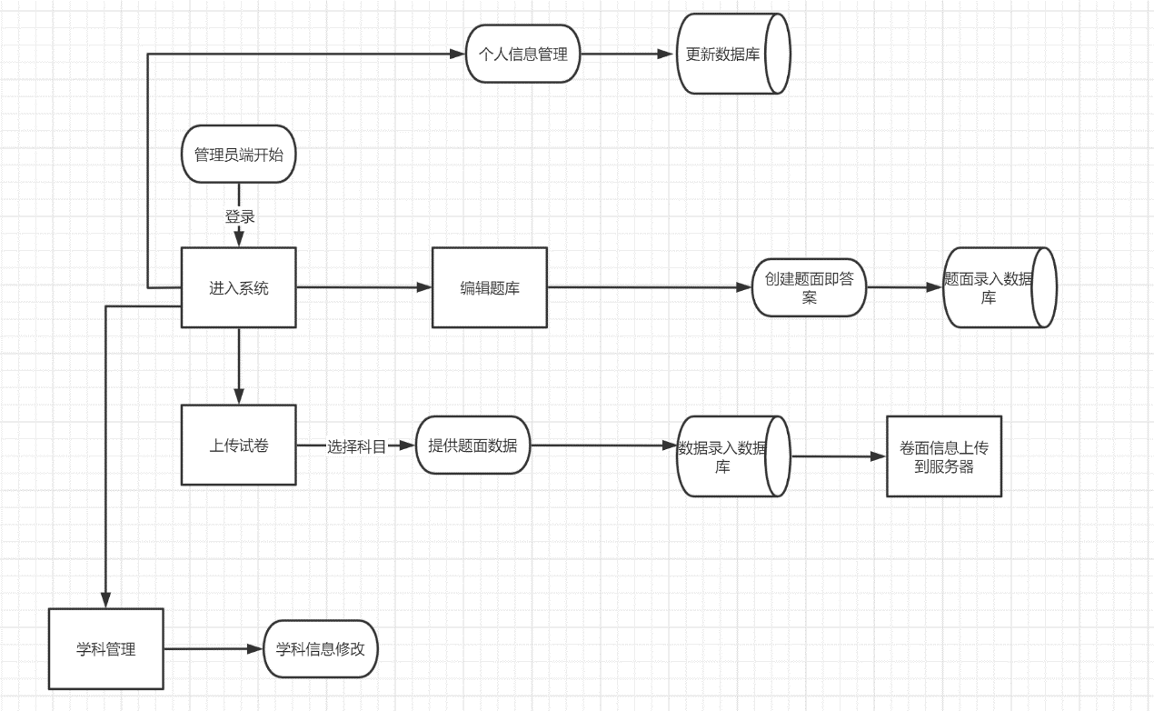
数据流图
学生端
管理员端

Slide 20
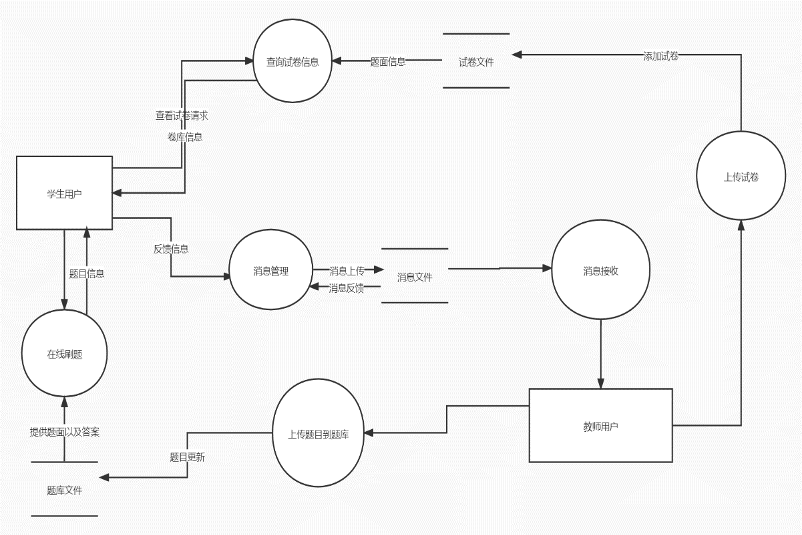
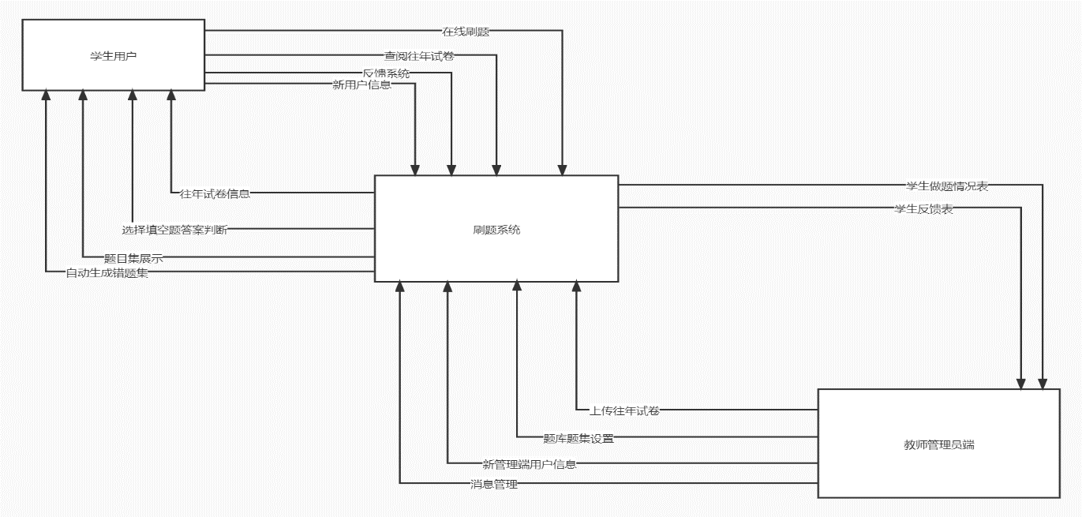
顶层数据流图
0层数据流图

Slide 21
04
数据库设计
Part three

Slide 22


Slide 23
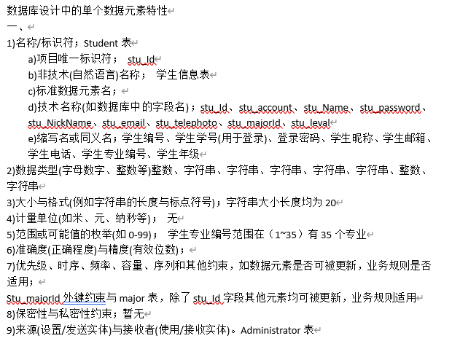
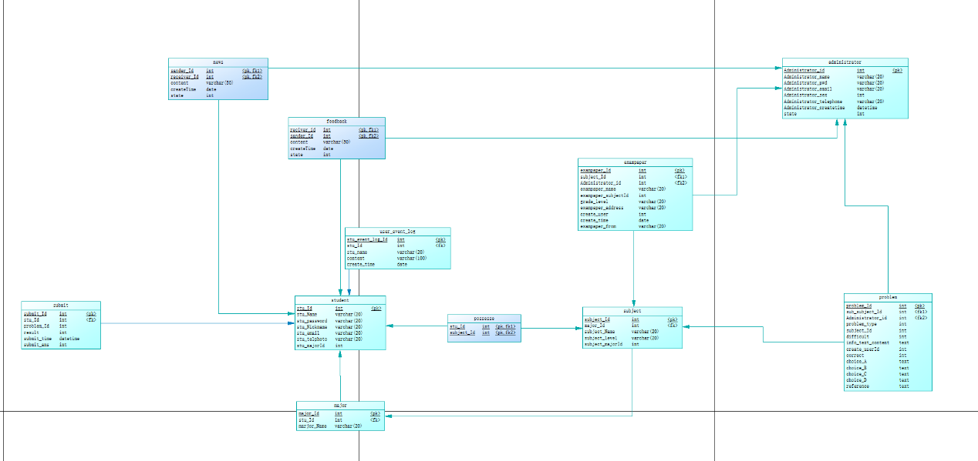

Slide 24
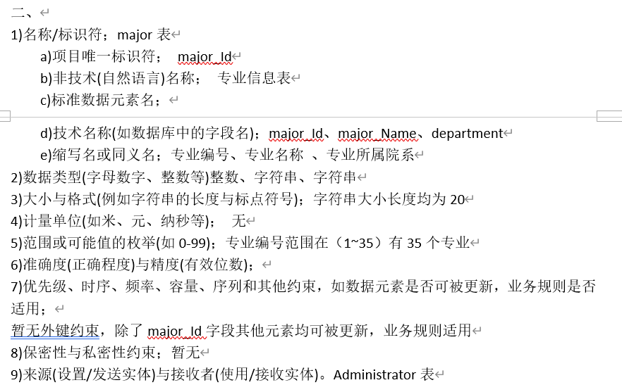

Slide 25
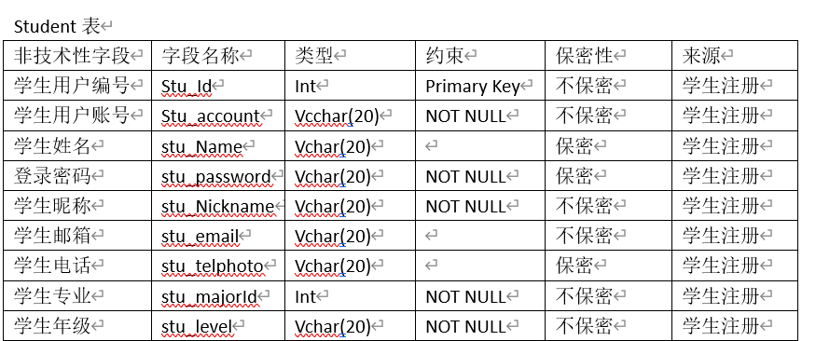

Slide 26
04
接口设计
Part four

Slide 27
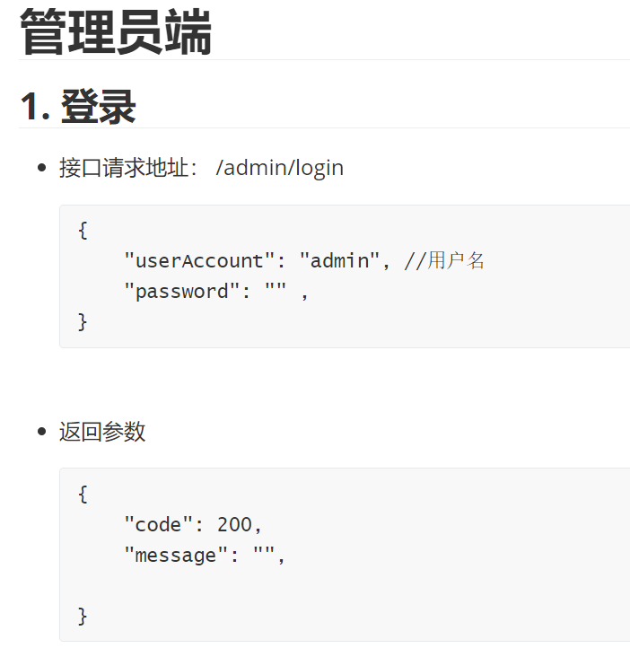

Slide 28
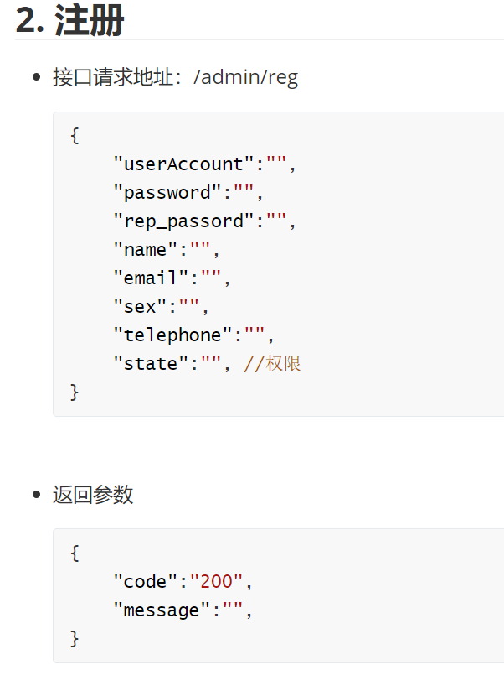

Slide 29
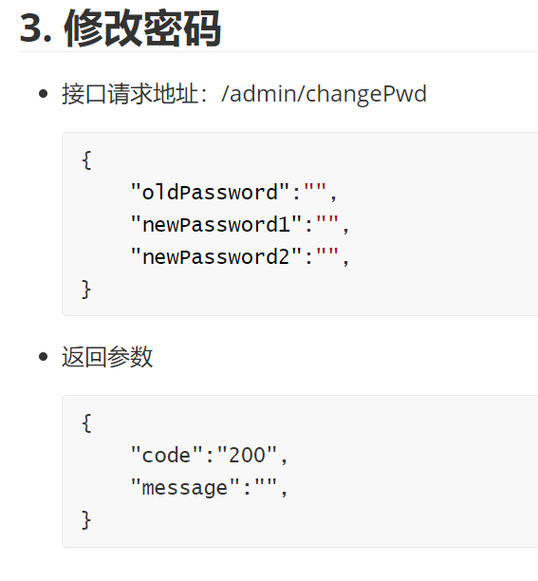

Slide 30
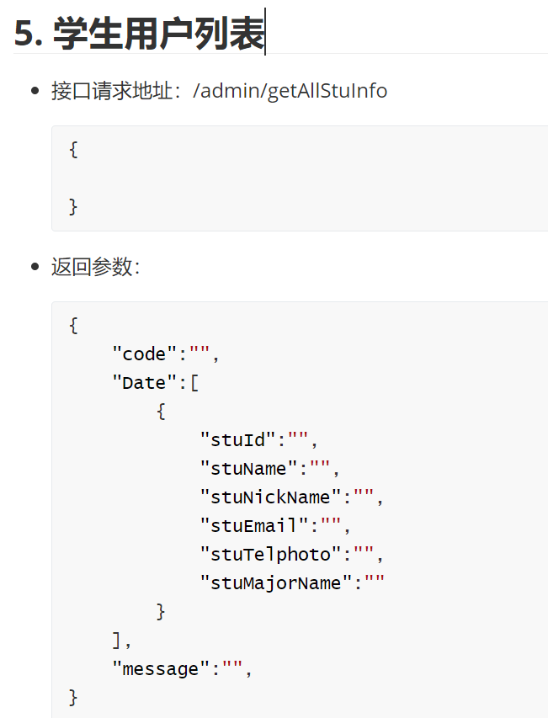

Slide 31
04
PDL伪码
Part five

Slide 32
Student登录
begin 学生登录
前端传给后端登录账号stu_Account、登录密码Pwd
if <账号不存在> then
提示错误
else if <密码错误> then
提式错误
else
登录成功
end if
end 学生登录

Slide 33
Student注册
begin 学生注册
前端传给后端后端登录账号stu_Account、登录密码Pwd11，登录密码pwd2，学生邮箱stu_email、学生电话、学生专业、年级
if<账号已存在> then
提式错误
else if<pwd1!=pwd2> then
提示错误
else then
系统根据subject表筛选符合学生专业年级的课程，供学生选择
学生选择课程传给后端，possess表中添加数据
end if
end 学生注册

Slide 34
Student密码修改
begin 修改密码
用户输入旧密码OddPwd，新密码pwd1，重复密码pwd2
if<旧密码输入错误> then
提示密码错误
else if<pwd1！=pwd2> then
提示重新输入
else then
修改成功
end if
end 修改密码

Slide 35
在线刷题
begin 在线刷题
学生选择需要刷题的科目subject_Name
后端根据需求展示题面信息
if<学生选择查看选择题> then
显示选项
if<点击提交> then
submit表中添加提交记录
if<答案错误> then
state状态置为0，表示答案错误
end if
end if
else if<学生选择查看主观题> then
if<学生点击查看参考答案> then
显示参考答案
end if
end if
end 在线刷题

Slide 36
查看错题
begin 查看错题
提供根据submit表中state为0的状态和problem连表查询出错题展示给前端，当前用户从session中获得
end 查看错题
查看历年试卷
begin 查看往年试卷
学生选择需要查看的科目，系统展示试卷的基本信息
if<学生点击‘查看详情’> then
试卷内容以pfd的形式展现
end if
end 查看往年试卷

Slide 37
01
测试说明
Part six

Slide 38
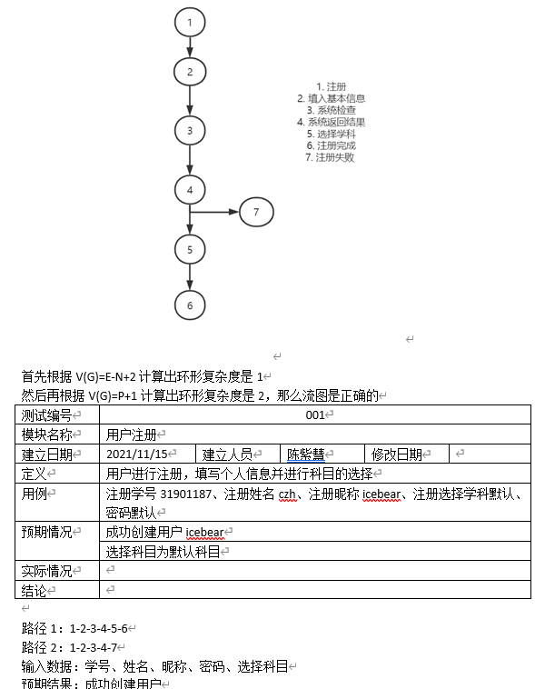
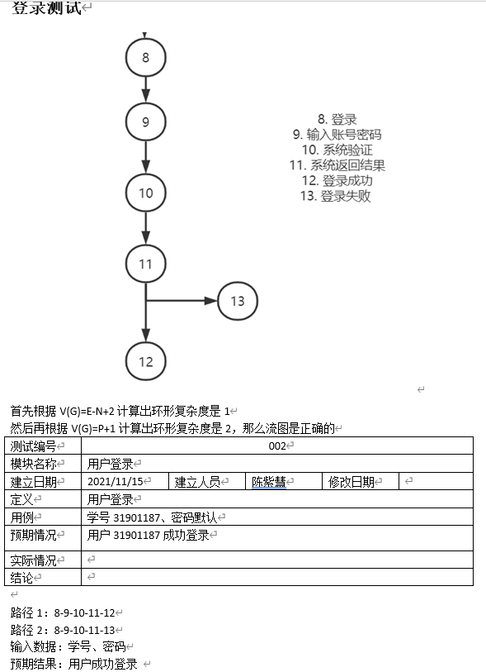

Slide 39
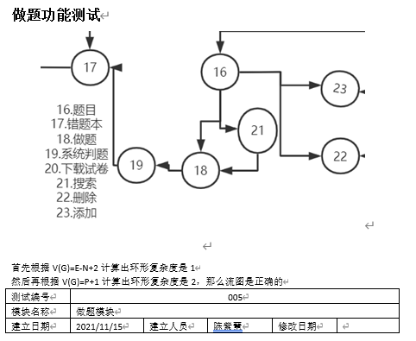
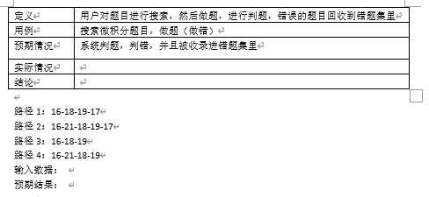

Slide 40
01
用户手册
Part four

Slide 41
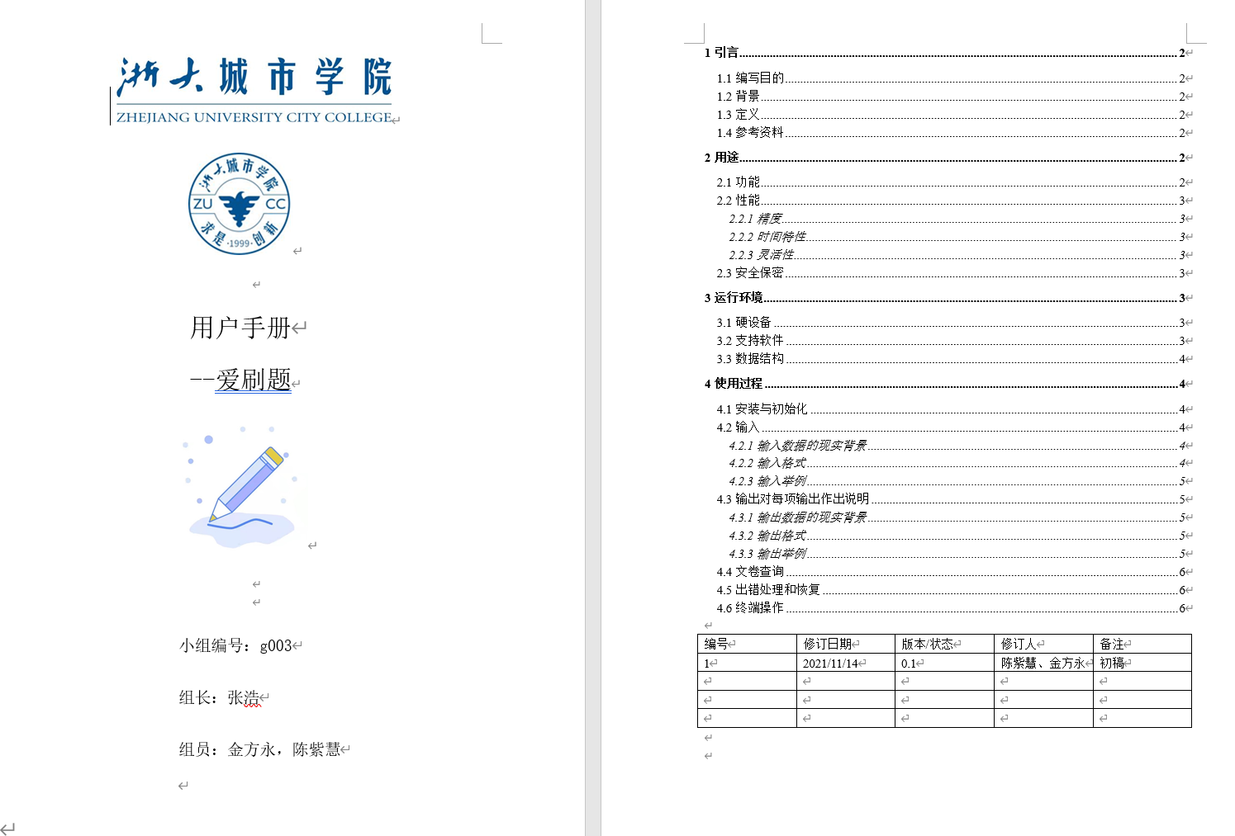

Slide 42
01
会议记录&小组分工
Part four

Slide 43
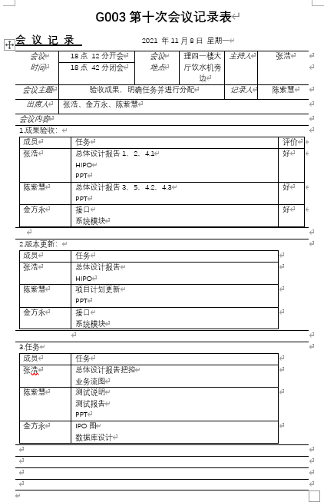
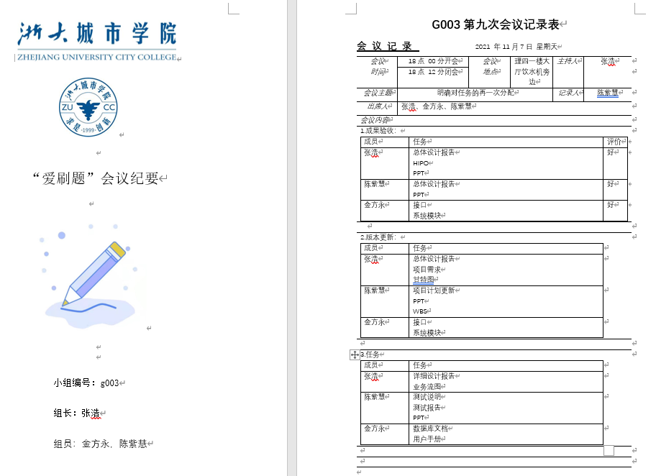
会议记录

Slide 44
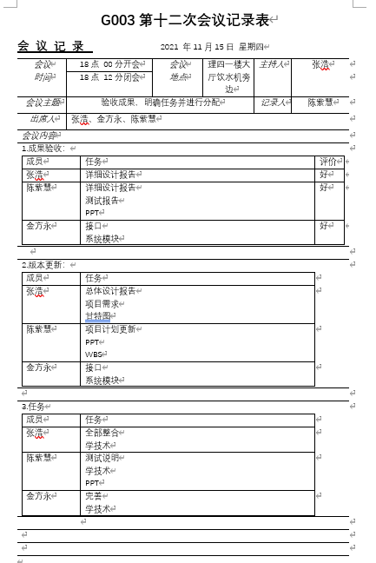
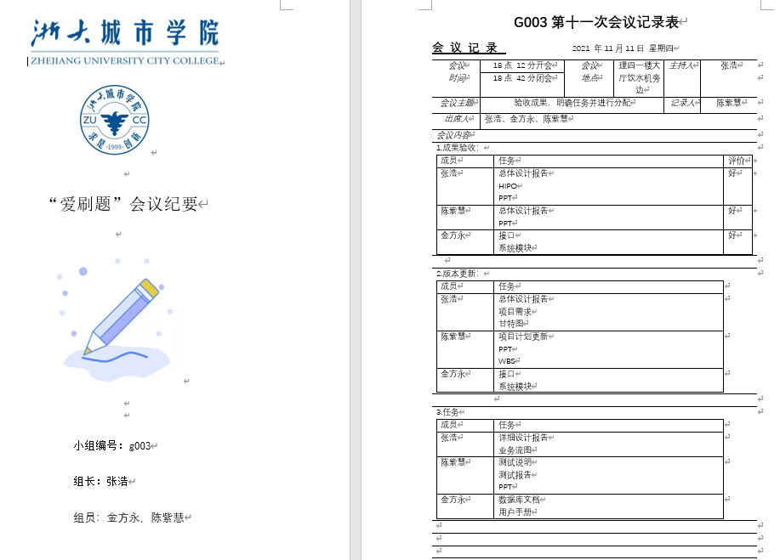
会议记录

Slide 45
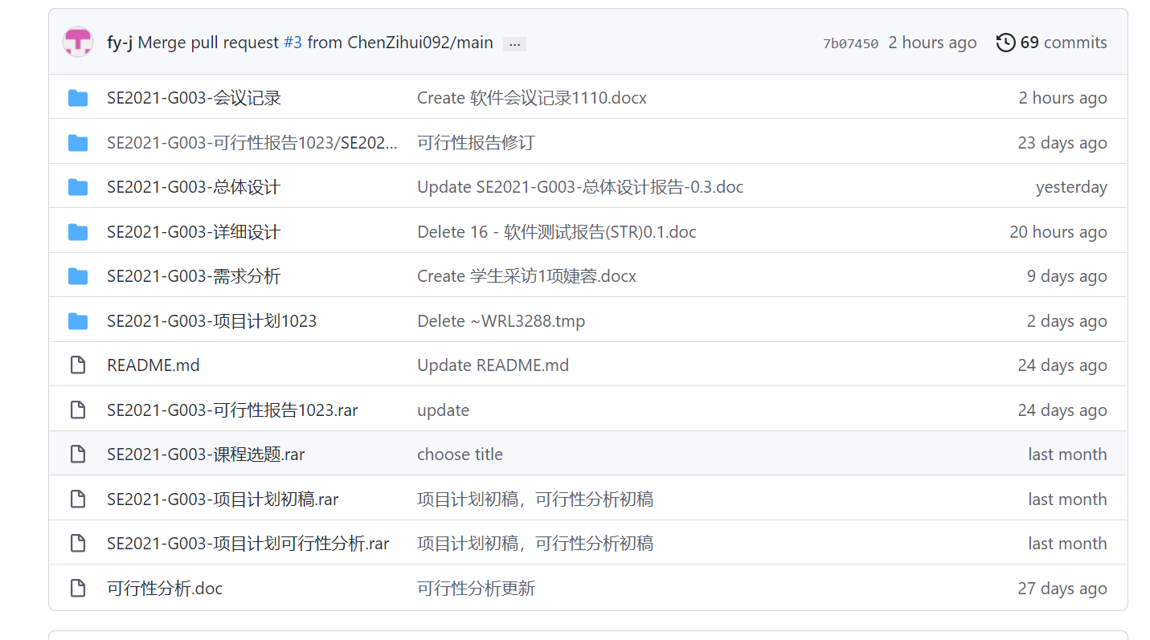
版本控制
https://github.com/IHaoT/aishuati.document

Slide 46
成员分工
组员 | 分工 | 评价及评分
张浩 | 甘特图更新 HIPO图 架构图 数据流图 详细设计报告 PPT | 88
金方永 | 数据流图 IPO图 接口文档 数据库文档 用户手册 | 86
陈紫慧 | WBS更新 项目计划更新 测试文档 用户手册 会议记录 PPT | 87

Slide 47
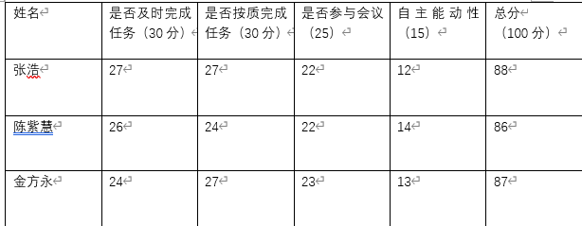
成员分工

Slide 48
01
参考文献
Part five

Slide 49
文献综述
1.GB/T 8567-2006 国家标准
2.张海藩 牟永敏.《软件工程导论（第六版）》. .北京：清华大学出版社,2013
[
[7
[

Slide 50
THANKS
组号：g003 组员：张浩，金方永，陈紫慧

